Slide 1
Clases de Música
6° Año Básico
Prof. Claudia Coñuecar

Slide 4
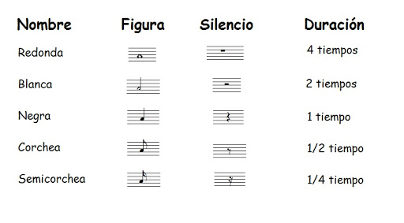
Figuras rítmicas (musicales)

Slide 7
Actividad de Trabajo
Clasifica las siguientes figuras musicales en cuanto a duración, en largos o cortos:
Sonido | Largo | Corto

Slide 8
Información
PLAZO DE ENTREGA:
JUEVES 07 DE MAYO
Indicar Nombre y curso
CORREO: cconuecar@emmanuel.cl
Whatsapp: +56978961502

